Slide 1
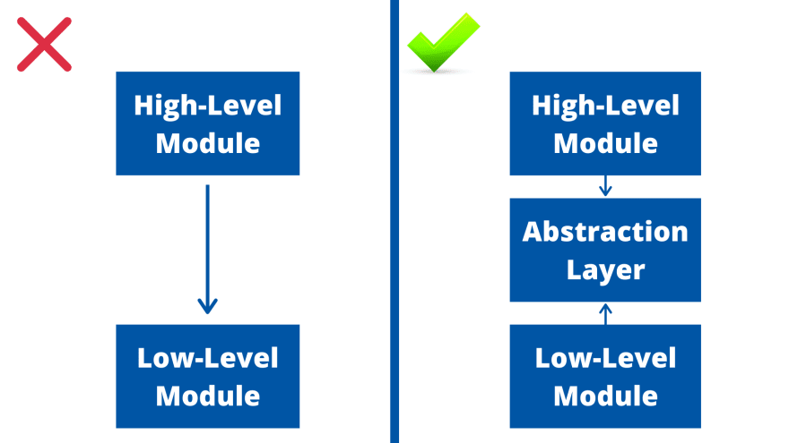
Dependency Inversion Principle
Font da Imagem: https://dev.to/rhuzaifa/why-the-dependency-inversion-principle-is-worth-using-opj

Slide 2
Road Map - LID
SOLID
[L] / LSP - Liskov Substitution Principle
[I] / ISP - Interface Segregation Principle
[D] / DIP - Dependency Inversion Principle

Slide 3
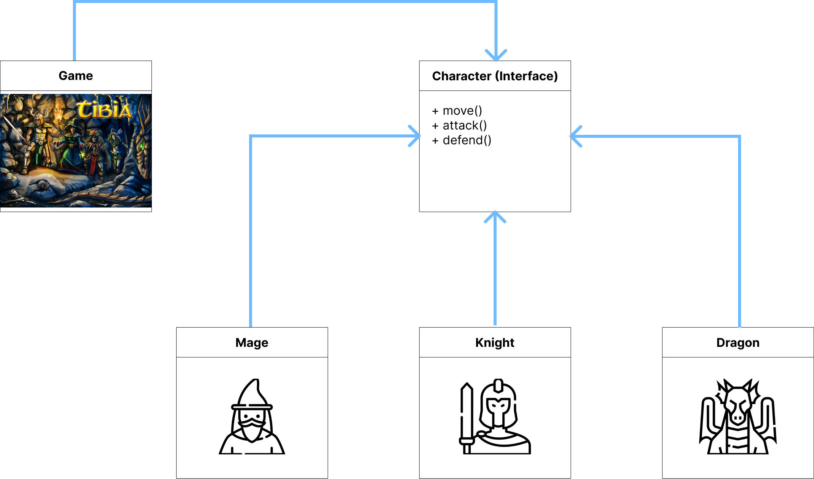
[L] Liskov Substitution Principle
As classes derivadas devem ser substituíveis por suas classes bases.

Slide 4
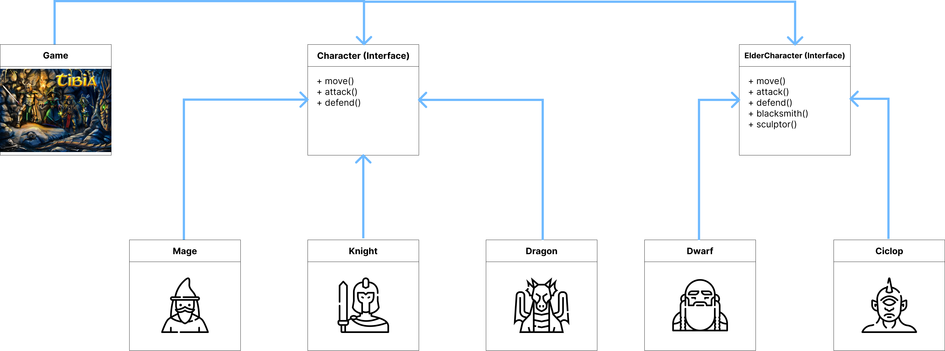
[I] Interface Segregation Principle
Muitas interfaces específicas são melhores do que uma interface única geral.
Uma classe não deve ser forçada a implementar interfaces e métodos que não irão utilizar.

Slide 5
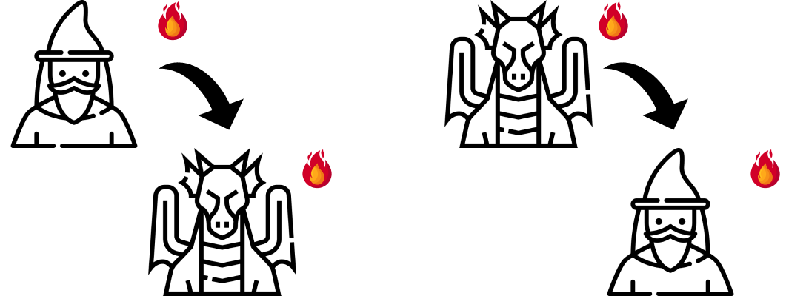
[D] Dependency Inversion Principle
Dependa de abstrações e não de implementações.

Slide 6
Problema
Mago:
fireball:
RecitarMagia();
UsarMana();
Mirar();
Soltar();
UsarMagiaDeFogo:
mago Mago();
usarMagia:
mago.fireball();
Dragão:
chamaViva:
UsarMana();
EncherPulmão();
Mirar();
Soltar();

Slide 7
Resolução
MagiaDeFogo:
soltarMagia:
Mago implementa MagiaDeFogo:
soltarMagia:
RecitarMagia();
UsarMana();
Mirar();
Soltar();
Dragão implementa MagiaDeFogo:
soltarMagia:
UsarMana();
EncherPulmão();
Mirar();
Soltar();

Slide 8
Resolução
MagiaDeFogo() => Mago();
UsarMagiaDeFogo:
magiaDeFogo MagiaDeFogo();
usarMagia:
magiaDeFogo.soltarMagia();
MagiaDeFogo() => Dragão();

Slide 9
Aplicação
Projeto Dart de exemplo;
Aplicação real;

Slide 10
Conclusão
Sabemos que boas práticas são essenciais em qualquer profissão, e como programadores devemos conhecer e aplicar boas práticas em nosso código, boas práticas da “base”, e também da linguagem/framework em que atuamos.
Através do DIP em conjunto com os demais princípios SOLID, podemos melhorar a qualidade do código, dar mais tempo de vida útil, melhorar sua legibilidade e facilitar alterações, fazendo com que as manutenções futuras sejam mais fáceis de implementar, principalmente por colegas de trabalho e não somente pelo autor do código.

Slide 11
Referências
https://medium.com/desenvolvendo-com-paixao/o-que-%C3%A9-solid-o-guia-completo-para-voc%C3%AA-entender-os-5-princ%C3%ADpios-da-poo-2b937b3fc530
https://medium.com/cactus-techblog/s-o-l-i-d-5-principles-of-object-oriented-design-9c9a072c2055
https://www.youtube.com/watch?v=5NAmPRkLgMk
Icons: https://www.flaticon.com/
Images (slides 2/3/4): https://www.tibia.com/mmorpg/free-multiplayer-online-role-playing-game.php - Copyright by CipSoft GmbH. All rights reserved.

Slide 12

return 0;
Obrigado por acompanhar até aqui!
Acesse:
Github: matheusjferreira
Linkedin: matheus-ferreira-8711a71a2
Instagram: matheus_jediel
Meu site: matheusjferreira.github.io

